Slide 1
学习任务二 ：日期显示电路的设计与调试
任务描述
学生采用动态扫描的原理，采用单片机的任意端口，控制一个四连体共阳极数码管，显示日期2017.12.28。
任务目标
1.掌握七段LED数码管模块的内部连接方式。
2.理解数码管动态扫描的工作原理。
3.能根据任务要求，设计数码管扫描驱动电路。
4.能利用动态扫描的原理，自主设计日期显示电路，并编写程序，让数码管仿真显示2017.12.28。
5.能根据电路原理图，完成单片机最小系统与数码管之间的接线，通电后让数码管显示2017.12.28。
建议课时： 4课时

Slide 2
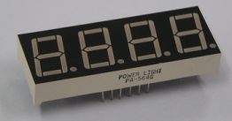
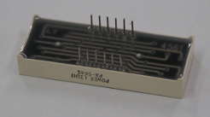
任务分析
日期2017.12.28有8个数字，因此可以采用两个四连体七段共阳极数码管。数码管有数码端和控制端，分别用单片机的P2口和P3口进行控制。
任务实施
一、电路硬件设计
1.认识七段LED数码管模块
七段LED数码管模块是把多个位数的七段LED数码管封装连在一起，其中各位数的a引脚都是连接到a引脚,b引脚都是连接到b引脚，c引脚都是连接到c引脚……而每个位数的公共端引脚是独立的。市面上常见的七段LED数码管模块有2位数、3位数、4位数、6位数、8位数等等。本任务采取的是4位数七段LED数码管。

Slide 3
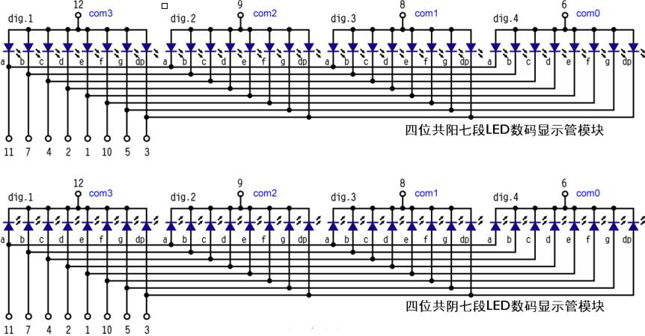
4位数七段LED数码管模块内部结构图

Slide 4
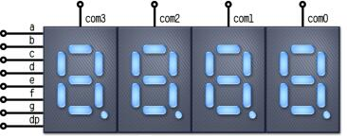
很显然，4位数七段LED数码管模块只有a~g、dp以及com0~com3共12个引脚，非常简单。

Slide 5
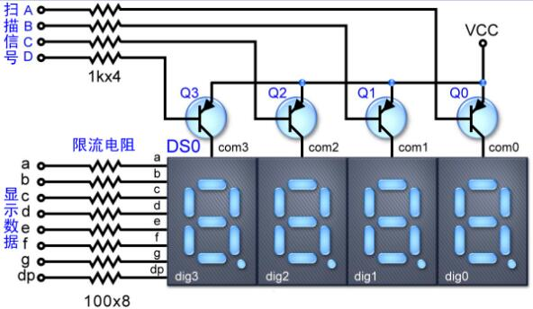
2.多个七段LED数码管的动态扫描
使用四位数七段LED数码管模块时，数码端a、b…dp通过100Ω的限流电阻接单片机的I/O口，再用晶体管分别驱动每个七段LED数码管的公共引脚com。

Slide 6
显示第1个七段数码管：将要显示的数据送到a、b、…dp总线上，然后将1110扫描信号送到4个晶体管的基极。
显示第2个七段数码管，将要显示的数据送到a、b、…dp总线上，然后将1101扫描信号送到4个晶体管的基极。
显示第3个七段数码管，将所要显示的数据送到a、b、…dp总线上，然后将1011扫描信号送到4个晶体管的基极。
显示第4个七段数码管，将所要显示的数据送到a、b、…dp总线上，然后将0111扫描信号送到4个晶体管的基极。
扫描一圈后，再从头开始扫描。这种轮流扫描方式，称为动态扫描。

Slide 7
在动态扫描中，每个数码管的点亮时间为1~2mS,由于人的视觉暂留现象及发光二极管的余晖效应，尽管实际上各位数码管不是同时点亮，但只要扫描的速度过快，给人的印象就是一组稳定显示的数据，不会有闪烁感，动态显示的效果和静态显示是一样的，能够节省大量的I/O端口（如四位数码管，利用动态 扫描显示只用12个引脚，而静态显示方法则用单片机32引脚），而且功效更低。
由此可得知，以扫描方式驱动多个并接的七段LED数码管时，驱动信号包括显示数据与扫描信号。显示数据是所要显示的驱动信号编码，与驱动单位数七段LED数码管一样，扫描信号就像是开关，用以决定驱动哪一个位数。扫描信号也分为高电平扫描与低电平扫描两种，与电路结构有关。

Slide 8
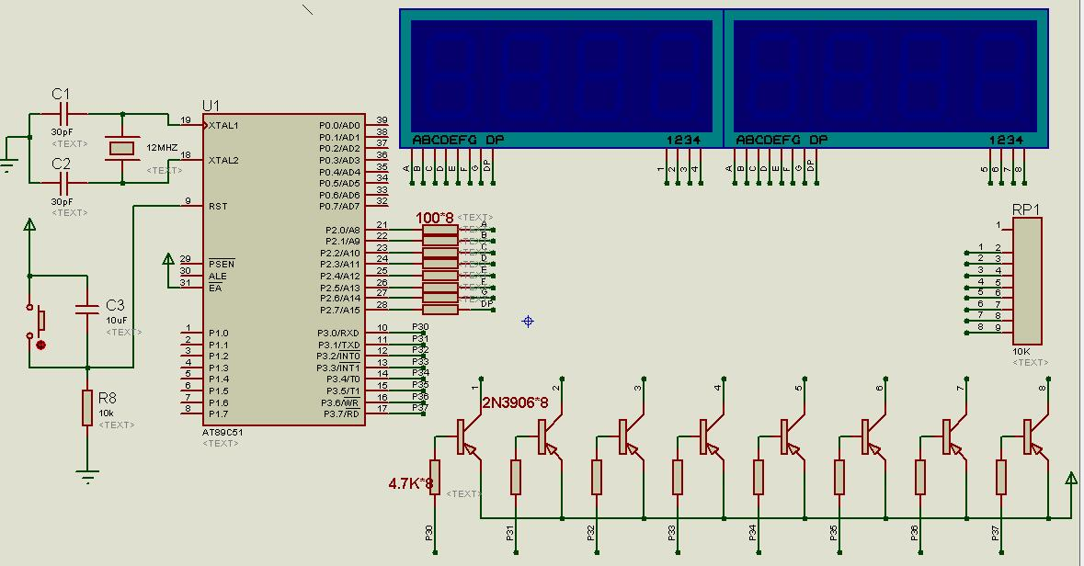
4.硬件电路原理图
P0端口通过100Ω限流电阻连接4位共连体共阳极数码管，P3端口作为数码管的驱动端口，采用2N3906 PNP三极管做驱动器。另外，请注意，在Proteus仿真电路中，数码管驱动端口要接下拉电阻，但是实际电路中不需要接。

Slide 9
二、软件设计与调试
1.软件设计思路
整个扫描分别8个阶段，过程如下：
第一阶段：第一个数码管显示2，因此片选信号要选择第一个数码管，扫描信号为11111110（低电平扫描方式），通过P3口输出，延时2ms即可。
第二阶段：第二个数码管显示0，因此片选信号要选择第二个数码管，扫描信号为11111101，通过P3口输出，延时2ms即可。
第三~第八阶段扫描过程一样，只是显示的数字及扫描信号不一样而已。

Slide 10
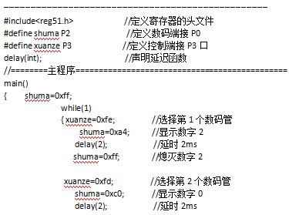
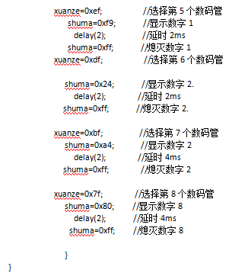
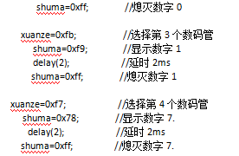
2.编写程序

Slide 11
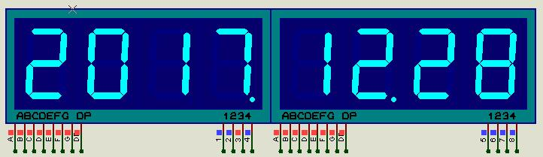
4.编译调试程序
成功编译调试后，在Proteus软件上仿真程序，把hex文件加入到单片机中，单击仿真按钮，立即可以看到P2口所接的二个4位共连体数码管显示2017.12.28。

Slide 12
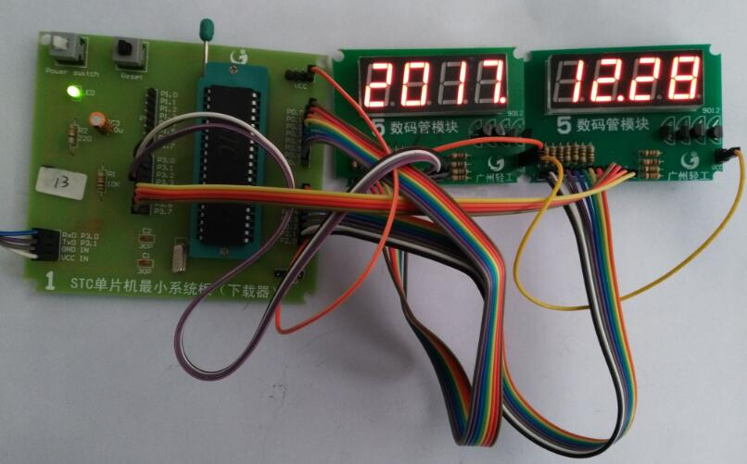
5.在开发板上实现效果
把单片机放入40DIP活座中，并卡住。然后用排线把单片机的P2和P3口与四连体七段LED数码管相连，启动STC单片机程序下载软件，下载完成后，立即可以看见开发板上的数码管显示数字2017.12.28。

Slide 13
思考题
1. 任务中的程序编写采用的是最直接的传送方式，能否用查表方式编写程序？或者用更高级的case指令编写？
2. 如果把任务中的共阳极数码管改为共阴极数码管，如何修改程序？
3. 如果只用一个四连体七段LED数码管，利用分屏的形式显示2017.12.28。如何修改程序？

Slide 14
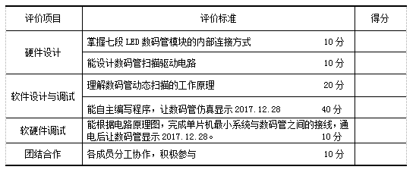
任务评估

Slide 15
感谢您的耐心观看

